Slide 1
АКБ «КАПИТАЛБАНК»

Slide 2
Этапы:
• Трансформация внутренних бизнес процессов
• Синхронизация и адаптация
законодательных документов
• Digital продукты

Slide 3
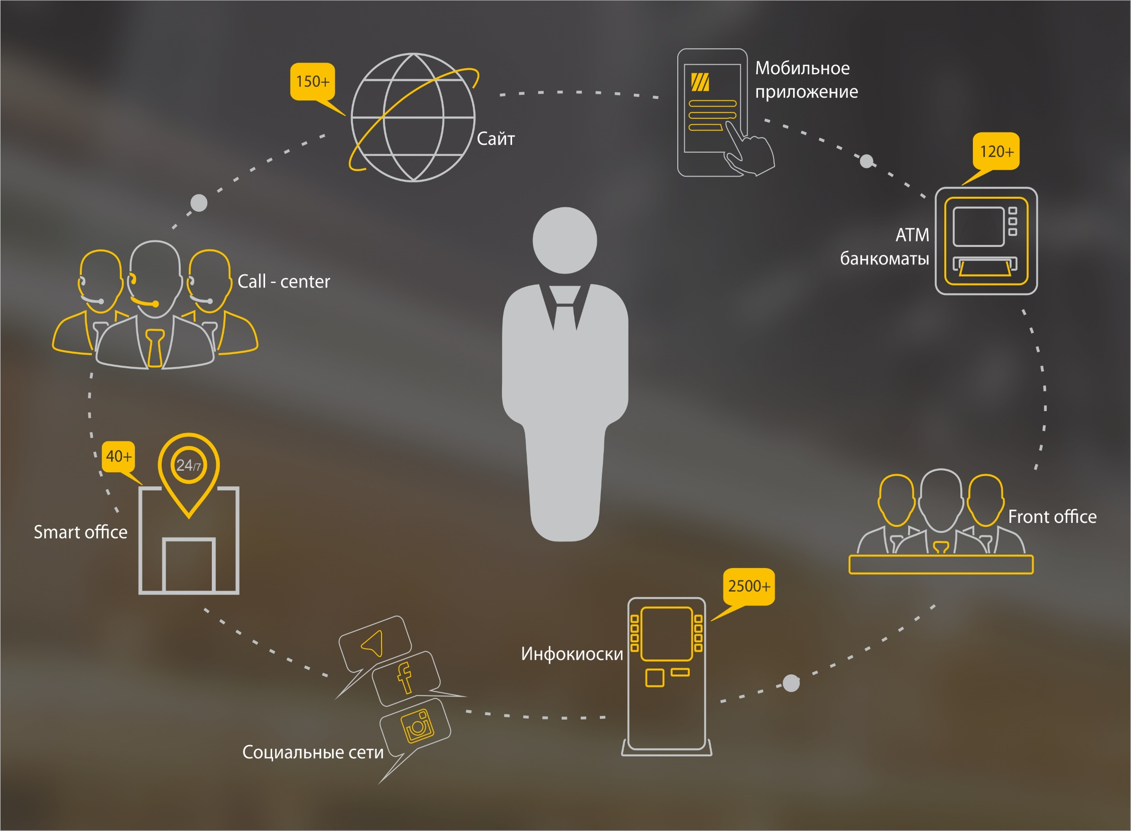

Slide 4
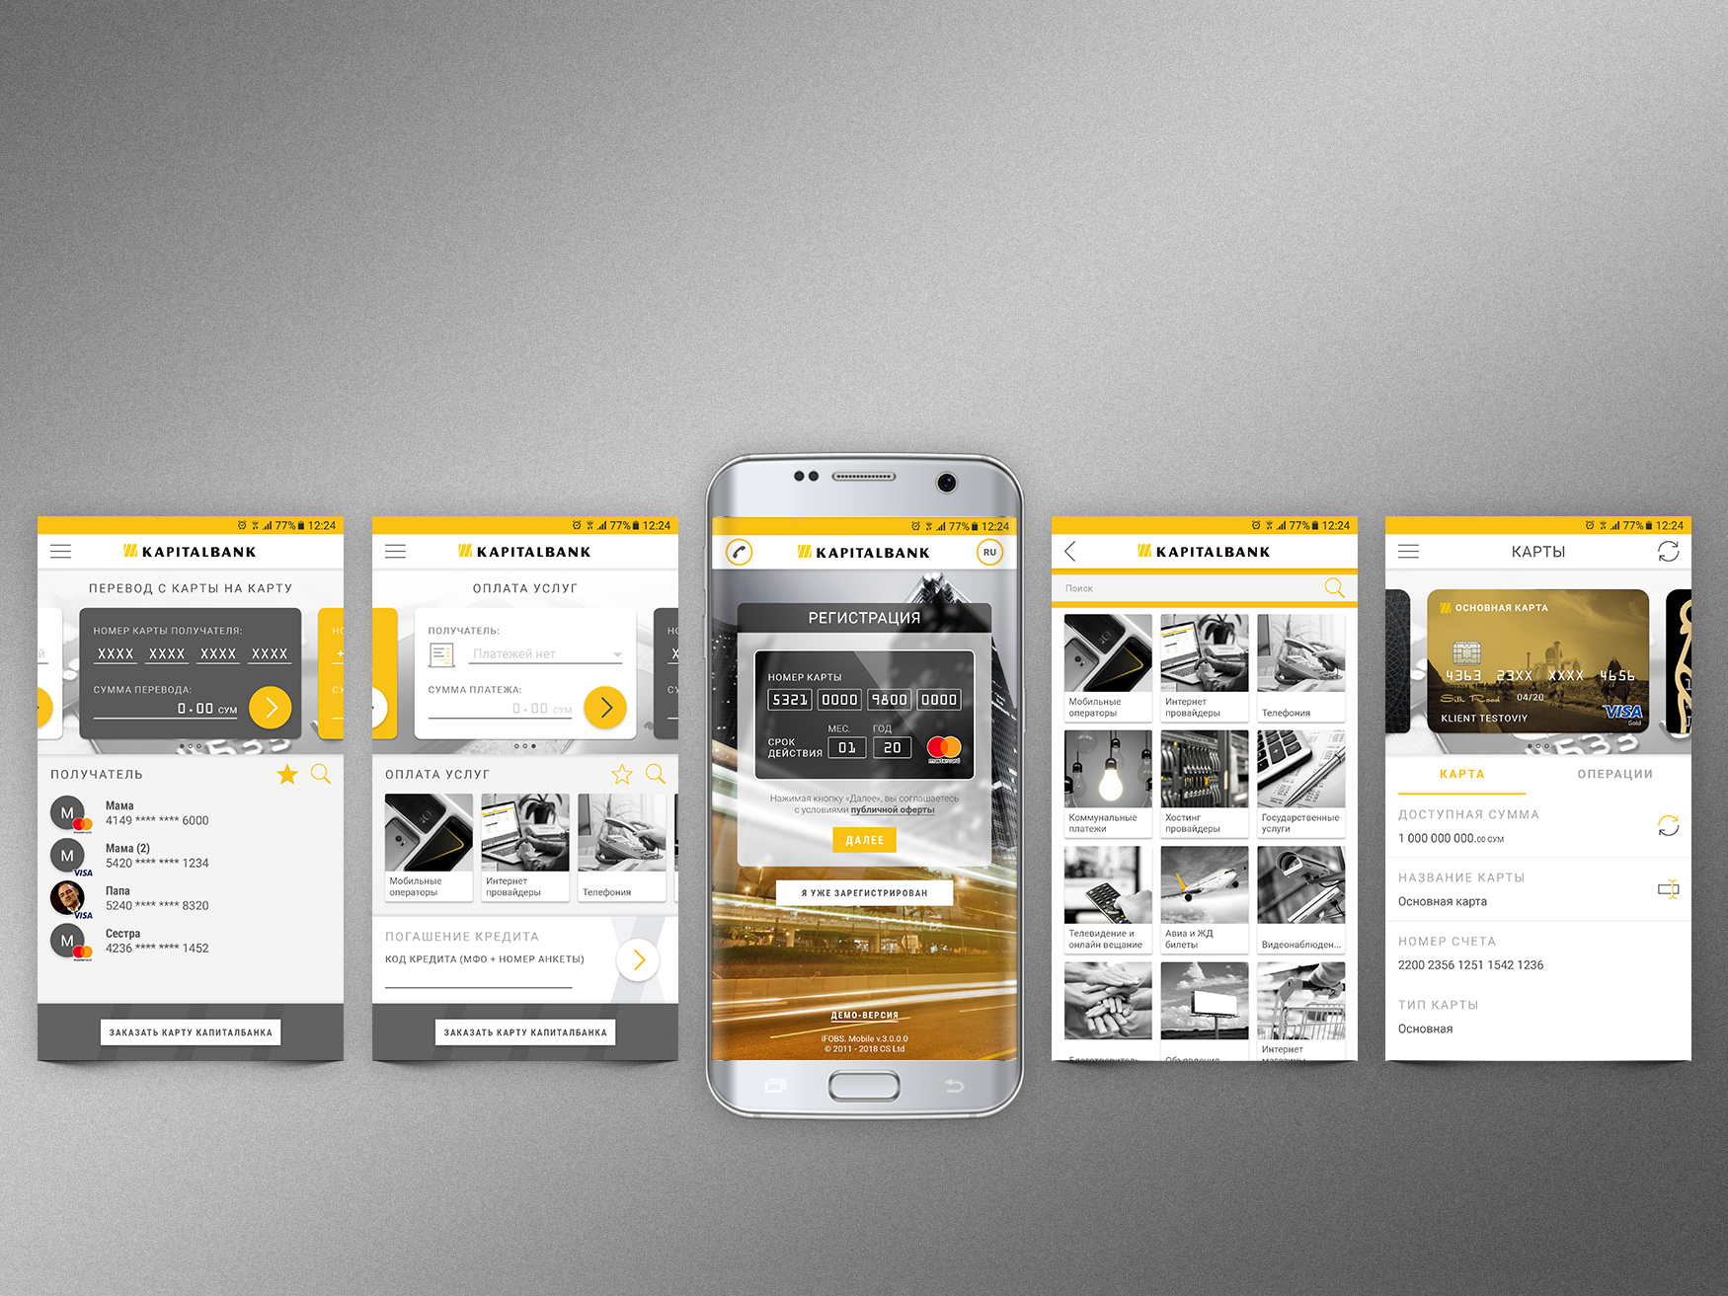
iFOBS.Mobile

Slide 5
Преимущества приложения
Инструмент привлечения клиентов и повышения их лояльности
Интуитивно понятный интерфейс
• Мощный канал продвижения продуктов и услуг банка клиенту • Имидж банка: современный, технологичный
• Единая платформа мобильного и интернет-банкинга
Современный дизайн
Единый банкинг (использование карт любых банков в одном приложении)

Slide 6
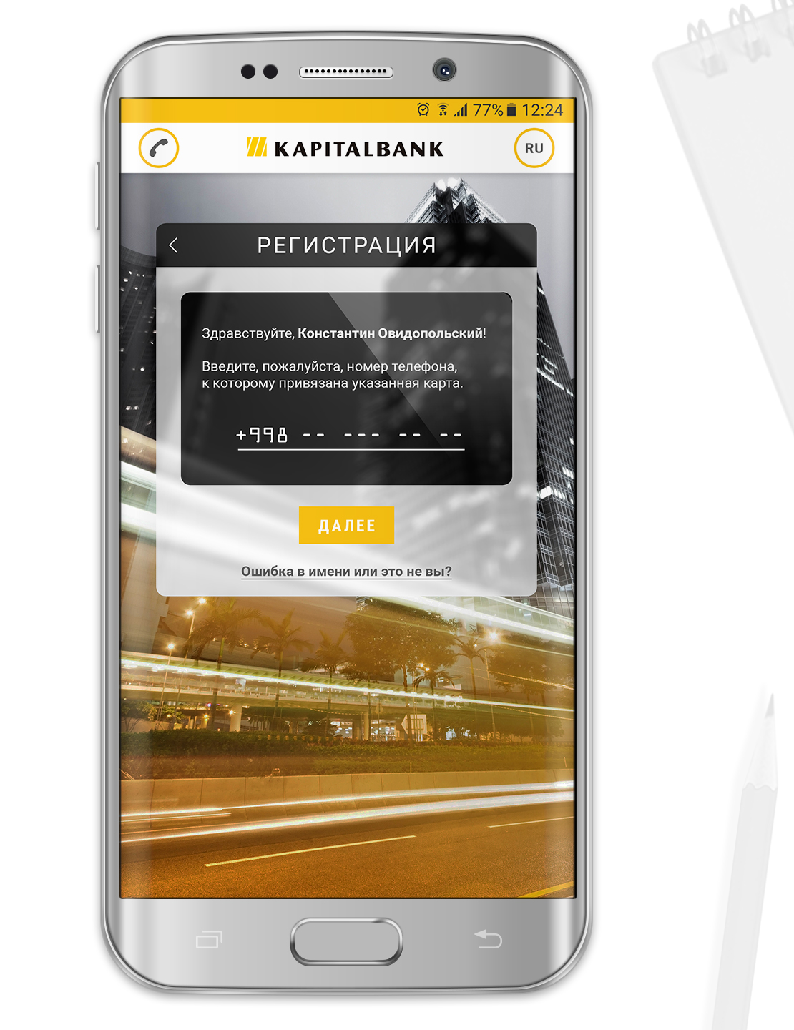
Банковская карта + смартфон = наш новый клиент

Slide 7
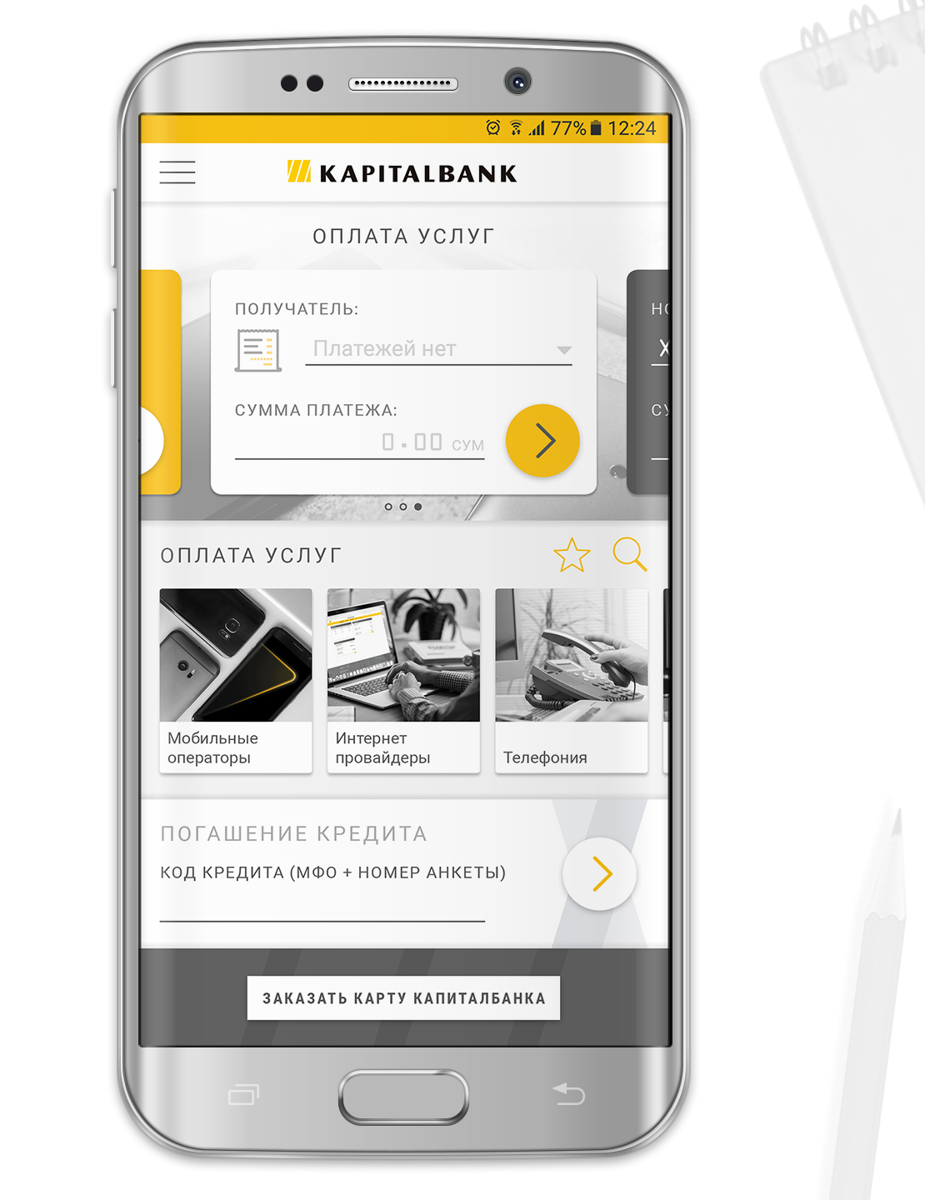
Привлечение новых клиентов
• Повышение лояльности целевой аудитории
• Пользователям – не клиентам банка доступны все банковские услуги (кроме специфических банковских продуктов)
• Заказать карту Капиталбанка может любой пользователь, даже если он еще не является нашим клиентом

Slide 8
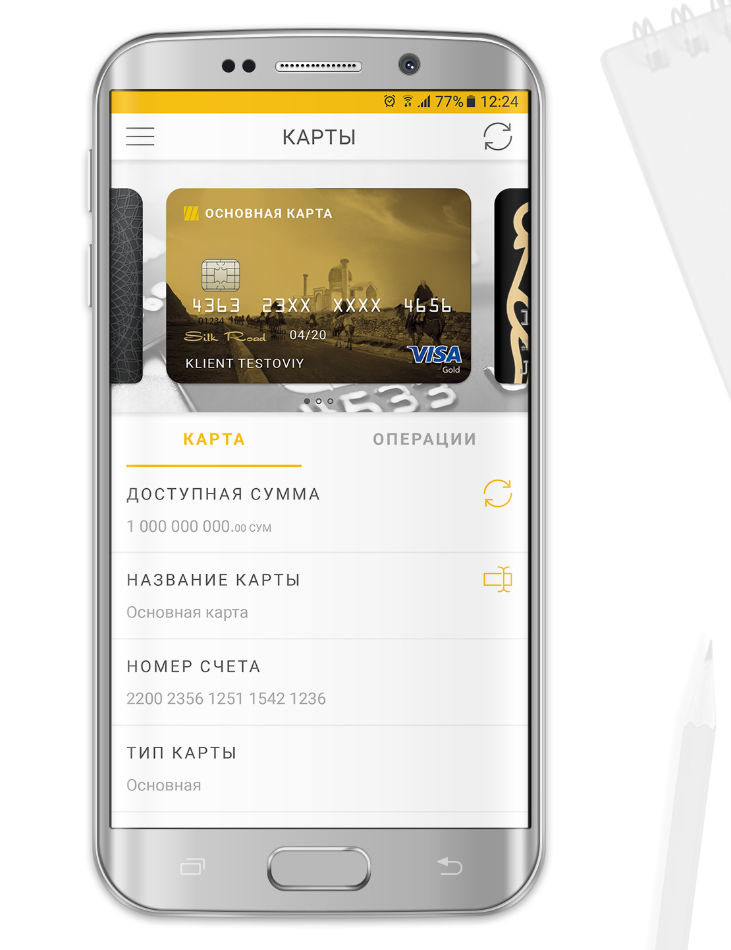
Единый банкинг
• Оплата услуг в приложении
• Контроль баланса
• Совершение регулярных платежей
• Создание переводов Все эти операции могут быть произведены как с карт и счетов, открытых в Капиталбанке, так и с карт другого банка

Slide 9
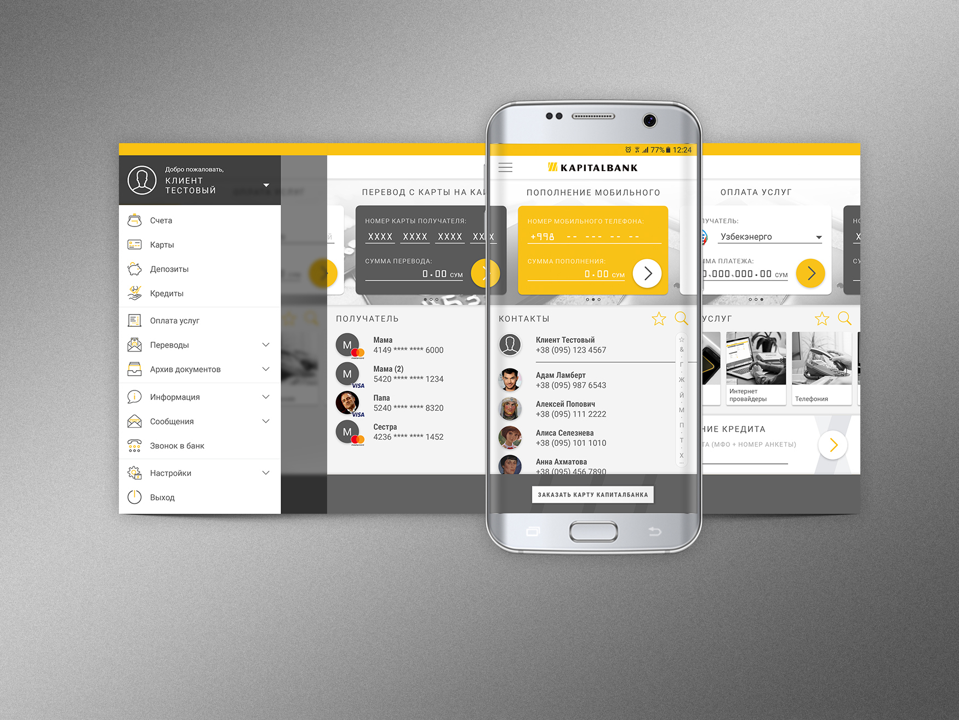
Удобная навигация в приложении
• Легкий и удобный доступ ко всем необходимым и часто используемым функциям приложения прямо со стартовой страницы
• Привычное классическое меню для удобной навигации в приложении

Slide 10
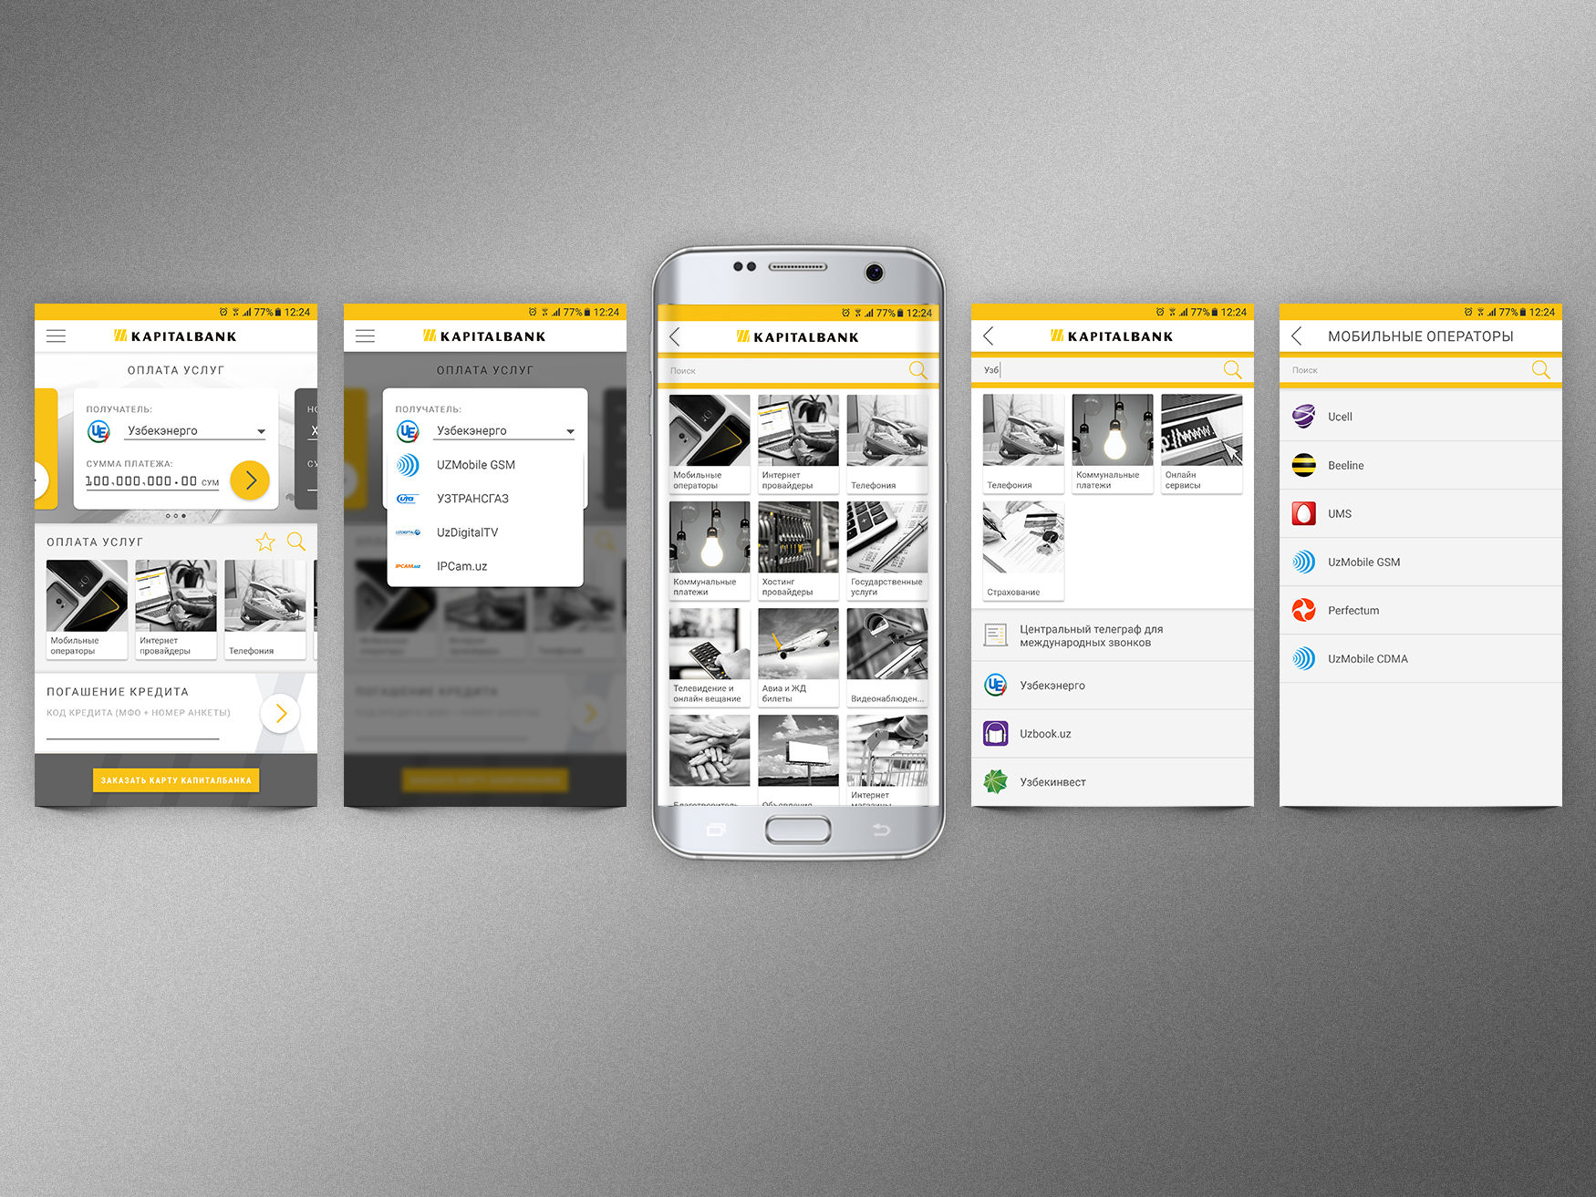
Оплата услуг
• Подключения к биллинговой системе Банка, клиринговой системе Центрального Банка МУНИС
• Прямые подключения к биллингу поставщиков, процессингам Uzcard, Visa

Slide 11
Заказ банковских продуктов
Открыть депозит (в том числе и с карты другого банка)
Подать кредитную заявку
Мобильное приложение позволяет клиенту
Заказать карту Капиталбанка
Погасить кредит
Выполнить операции по депозитам (пополнение, снятие, закрытие)
Создавать регулярные платежи (для оплаты услуг и переводов на счета и карты)

Slide 12
Карта функциональности приложения по разделам
Счета:
• Отображение счетов клиента, движений по ним, получение выписки, реквизитов счета
• Создание перевода с выбранного счета
Карты:
• Отображение карт, открытых в Капиталбанке, движений по ним, получение выписки, реквизитов счета
• Отображение карт других банков и балансов по ним
• Создание перевода с выбранной карты
Депозиты:
• Отображение депозитов, движений по депозитным счетам
• Открытие депозита, пополнение, снятие, получение выписки и пр.
Кредиты:
• Отображение кредитов, графика погашения, движений по кредитному счету
• Погашение кредита, получение выписки и пр.

Slide 13
Карта функциональности приложения по разделам
Оплата счетов:
• Оплата коммунальных услуг, интернета, пополнение мобильного и пр.
• Создание регулярных платежей по оплате услуг
Переводы:
• Создание нового перевода
• Просмотр списка ранее созданных переводов
• Печать копии платежного поручения и пр.
Архив документов:
• Отображение всех проводок по пользовательским счетам, полученных из базы данных АБС (включая проводки, созданные через АБС и кассу)

Slide 14
Карта функциональности приложения по разделам
Информация:
• Новости банка
• Курсы валют
• Ближайшие отделения на карте
Сообщения:
• Возможность задать свой вопрос банку
• Возможность ознакомиться с сообщениями банка
• Встроенный механизм обмена сообщениями
• Интеграция с разными приложениями для обмена мгновенными сообщениями
Звонок в банк:
• Кнопка вызова указанного номера телефона для звонка в call-центр банка
Настройки:
• Пользовательские настройки приложения
• Настройки учетной записи пользователя

Slide 15
Спасибо за внимание!

